Slide 1
История Нефтегазстройпрофсоюза России
Лейканд Сергей Валерьевич, начальник отдела организационно-профсоюзной работы аппарата Профсоюза

Slide 2


Предпосылки возникновения
Собственник средств производства,
управляет процессом производства,
эксплуатирует наемный труд, присваивает прибавочную стоимость, имеет политическую власть.
Наемные работники, лишенные средств производства, живущие продажей своей рабочей силы и эксплуатируемые капиталом.

Slide 3




Возникновение профсоюзов
70-80 годы XVIII в.
90-е годы XVIII в.
30-40-е годы XIX в.
90-е годы XVIII в.

Slide 4
Черты первых профсоюзов
Возникновение из простейших организационных форм
Объединение рабочих одной профессии
Объединение наиболее квалифицированных рабочих
Местный характер профсоюзов
Создание союзов опережало возникновение политических партий

Slide 5
Государственное регулирование профсоюзного движения
Англия. 1799 и 1800 годы – «Закон о рабочих коалициях» (профсоюзы и стачки запрещены). 1824 год – «Закон о профсоюзах» (профсоюзы под контроль).
Франция. 1791 год – антирабочий закон Ле Шепелье (запрет стачек и рабочих коалиций). 1810 год – Уголовный кодекс Наполеона (судебное преследование, тюремное заключение).
Германия. Первая половина XIX века – 30 законов и распоряжений против рабочих организаций. Полицейский контроль за профсоюзами.
США. С конца XVIII века – судебные преследования, штрафы, силовое подавление, сговор работодателей против рабочих и их организаций.

Slide 6
Профсоюзы в России (Предпосылки)
1861–1905
- бурное развитие капитализма
20 млн наемных рабочих,
Концентрация предприятий – Центр, Урал, Донбасс, Закавказье (Баку)
Рабочий день 10–14 (16) часов
Низкий уровень заработной платы и штрафы (-15 -30% от зарплаты)
Условия труда и быта, травматизм и заболеваемость
Национальный гнет
1905 – первая революция
03.01 – Стачка на Путиловском заводе
09.01 – «Кровавое воскресенье»
За три месяца 1905 года бастовало 810 тыс. рабочих во всех крупных промышленных центрах.
Застрельщики – металлисты. За ними текстильщики, печатники, булочники, конторщики и бухгалтеры, студенты.

Slide 7
Профсоюзы в России
Первый этап - 1905-1907 годы.
Первая русская революция
Октябрь 1905 года – I Всероссийская конференция профсоюзов в Москве. Возникновение организованного профсоюзного движения. Переход от простейших форм объединения рабочих к созданию первых профсоюзов и их объединений.
Царский манифест от 17 октября 1905 года «Об усовершенствовании государственного порядка».
Март 1906 года – Временные правила «О профессиональных обществах, учреждаемых для лиц торговых и промышленных предприятий или для владельцев этих предприятий».

Slide 8
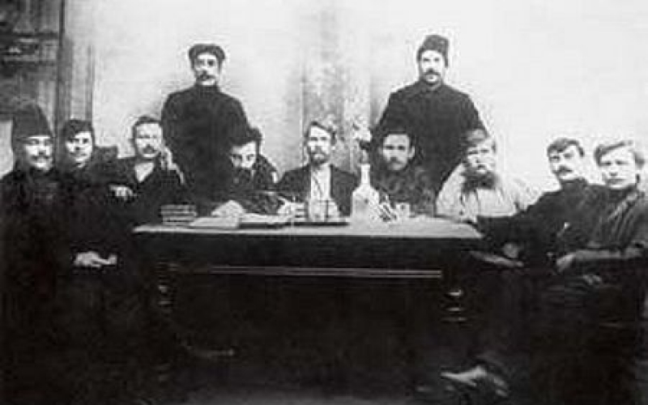
30 декабря 1904 года – Подписан первый в России коллективный договор между нефтепромышленниками и рабочими
7 ноября 1906 года – Утвержден Устав Союза нефтепромышленных рабочих г. Баку

Slide 9
Второй этап – 1907-1917 годы.
Период репрессий и возрождения
1907 год – Нарастание царской реакции, переход профсоюзов на нелегальное положение.
1912 год – Расстрел Ленских рабочих. Обсуждение законопроекта о социальном страховании.
1914 год – Первая мировая война.
Запрет профсоюзов.
1915 год – Стачечная борьба, оживление профсоюзного движения.
1917 год – Февральская буржуазно-демократическая революция. Развитие профдвижения под влиянием большевиков. Создание межсоюзных объединений и ФЗК. Закон «О рабочих комитетах»

Slide 10

Третий этап 1917 – 1920 годы.
Формирование советских профсоюзов
Октябрь 1917 года – Великая Октябрьская
социалистическая революция. Первые декреты
советской власти. Дискуссия о профсоюзах.
Январь 1918 года – Первый (I) Всероссийский
(учредительный) съезд профсоюзов.
Январь 1919 года – Военный коммунизм.
Второй (II) Всероссийский съезд профсоюзов.
1920 год – Окончание Гражданской войны.
Третий (III) Всероссийский съезд профсоюзов.
Курс на огосударствление профсоюзов

Slide 11
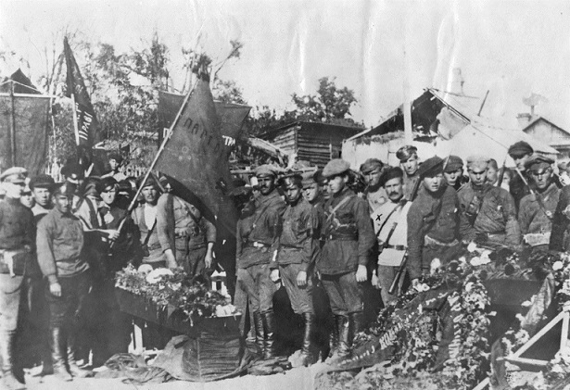
Гражданская война
Отменено индивидуальное профсоюзное членство, объявлено коллективное.
Появляется мобилизационная функция профсоюзов (мобилизация рабочих на фронт, создание трудовых армий).
Объявляется единоначалие директоров на предприятиях, отменяется коллективное управление. Коллективные договоры не заключаются.
Начало движения коммунистических субботников.

Slide 12
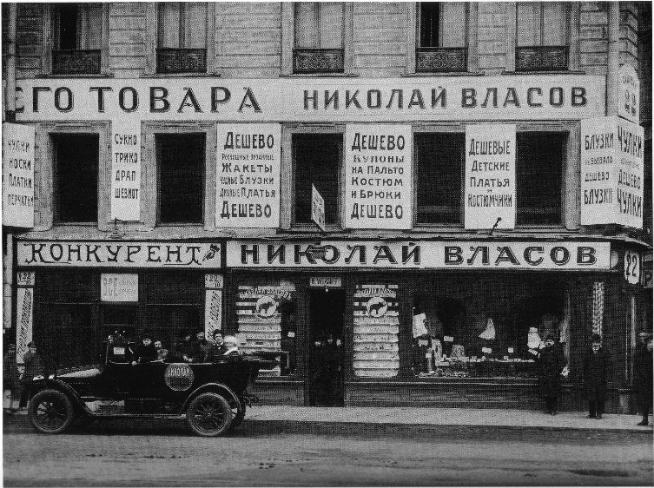
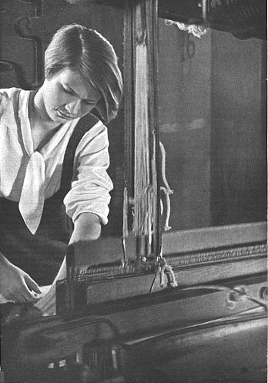
Четвертый этап – 1921-1929 годы.
Новая экономическая политика (НЭП) – возрождение защитных функций профсоюзов
Пятый этап – 1929-1940 годы
Дальнейшее огосударствление профсоюзов
Индустриализация и коллективизация страны. Развитие стахановского движения.
Передача профсоюзам функций по организации социального страхования (1933 год), планированию и нормированию труда, контролю за исполнением трудового законодательства, охране труда.

Slide 13
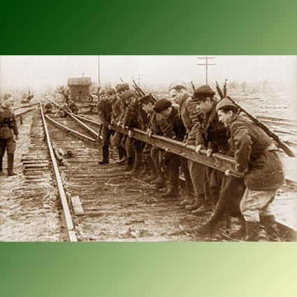
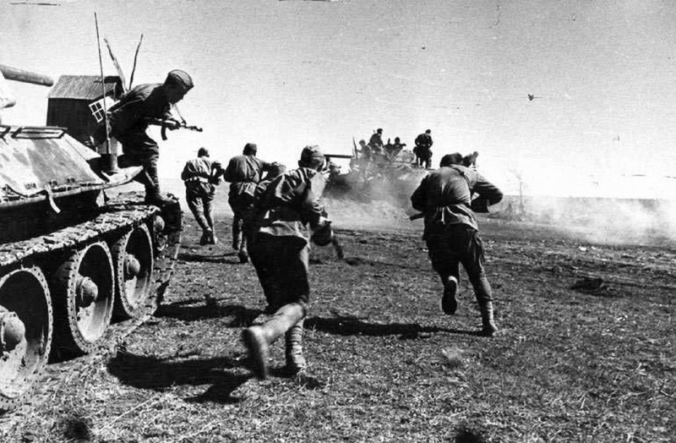
Шестой этап – 1941-1945 годы.
Великая Отечественная война
Все для фронта, все для победы – главная задача профсоюзов.
Профсоюзы вновь становятся мобилизационной организацией.
Седьмой этап – 1946-1956 годы.
Восстановление народного хозяйства. Первые послевоенные пятилетки. Освоение целины

Slide 14
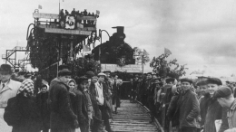
В годы Великой Отечественной войны отраслевой профсоюз взял на себя огромную работу по перебазированию в восточные районы предприятий, эвакуацию и размещение там рабочих и служащих, помогал им в обустройстве на новых местах жительства.
После войны Союз включился в решение задач по восстановлению и дальнейшему развитию экономики, усилил работу по улучшению условий труда рабочих и служащих, охраны их здоровья.

Slide 15
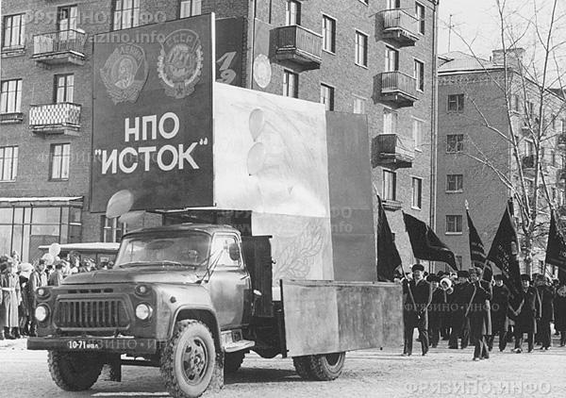
Восьмой этап – 1957-1990 годы.
Участие профсоюзов в выполнении народно-хозяйственных планов
Развитие социалистического соревнования, повышение ответственности за выполнение народно-хозяйственных планов

Slide 16
17 декабря 1990 года образован Российский профсоюз работников нефтяной, газовой отраслей промышленности и строительства. С этого времени начинается принципиально новый этап в жизни Профсоюза.
Работая в принципиально иных политических, экономических и социальных условиях, Нефтегазстройпрофсоюз России смог найти свой путь развития, выстроить новые механизмы регулирования социально-трудовых отношений, перейти на новые форматы взаимодействия с работодателями, властью, общественными и научными организациями, международным сообществом.
Профсоюз сохранил главный ориентир и важнейшую задачу, определенную еще 110 лет назад – постоянную и эффективную защиту социально-экономических прав и трудовых интересов работников нефтегазового комплекса, членов Нефтегазстройпрофсоюза России.

Slide 17
СПАСИБО ЗА ВНИМАНИЕ!
Россия, 119119, г. Москва, Ленинский пр-т, 42
Тел.: +7 495 930-69-74
rogwu@rogwu.ru
www.rogwu.ru

